Slide 1
Sütün oluşumu

Slide 2
Sütün Oluşumu
Meme bezinin morfolojisi
Fetal (gebelik) dönemi
a. Ekdoderm dokusunun gelişimi ve ardından alveollere dönüşüm.
b. Alveollerin oluşumu
c. Meme tomurcuğunun gelişimi (7.-8. haftaya kadar)
d. 5. embriyonal ayda meme başlarının oluşumu

Slide 3
Puberteyt dönemi
a. doğumdan seksüel olgunluğa kadar geçen süreç
b. Meme süt kanal sistemi son şeklini almaktadır
Gebelik sırasında gelişme
a. Gebeliğin 4. ayında parankima dokusu süt geçişi için büyür
b. 5. ayda parankima dokusu memenin tamamını kaplar
c. 8. ayda alveol oluşumu tamamlanır

Slide 4
Meme Yapısı
Meme yapısı
1- meme kesesi
2-meme başı kesesi
3-meme başı kanalı
4-alveol

Slide 5
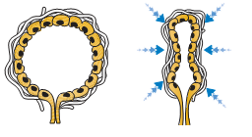
Alveollerden süt çıkışı
Meme bezinde alveol salkımından meydana gelen yaklaşık 2 milyar adet
odacık bulunmaktadır
Dokunun 1 cm³’ünde yaklaşık 75.000 adet alveol yer almaktadır
150-220 alveol bir süt kanalına bağlanmaktadır

Slide 6
Sütün salgılanması
Sütün oluşumu sırasında alveoller süt ile dolar
Meme iç basıncı 30-35 mm Hg düzeyine yükselir
Sağım olayında refleksler ve hipofiz bezi hormonları etkilidir

Slide 7
Sütün salgılanması
Doğal uyarı
a. oksitozin ve taşıyıcı protein olan reurophysin sentezini tetikler
b. oksitozin süt bezlerinin kapiler kanallarına ulaşır
c. kapiler kanallarda miyoepitel hücrelerin kasılmasına yardımcı olur
Teknik uyarı
a. zil/çan vb. akustik sesler
b. dokunma vb..

Slide 8
Hormonlar
Prolaktin : sütün oluşumu boyunca tüm mekanizmayı yöneten hormondur
Oksitozin : Meme boşluğundan sütün pompalanmasını regüle eder

Slide 9
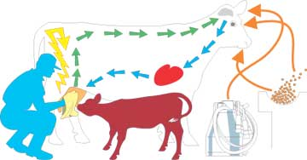
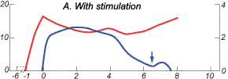
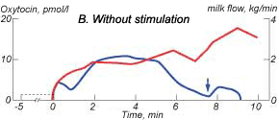
Stimülasyon var
Stimülasyon yok
Teknik ya da doğal uyarı sonucu süt sağımının başlama mekanizması
Ön süt sağımı (pre-milking) ile oksitozin hormonu stimülasyonu

Slide 10
Süt Sağım Yöntemleri
Elle sağım
Makineli sağım

Slide 11
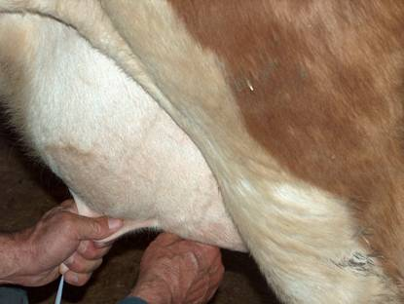
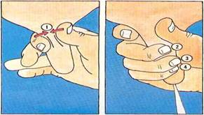
Elle Sağım

Slide 12
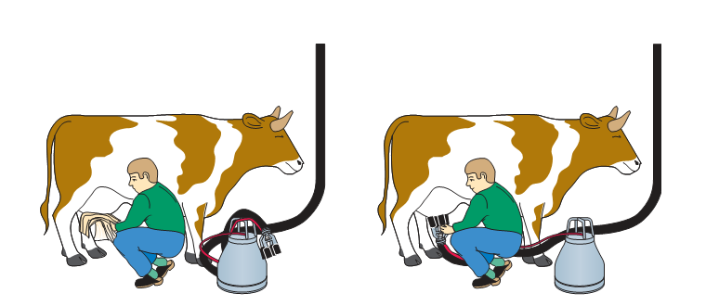
Yarı Otomatik Sağım
Sağım öncesi temizlik
Sağım başlığının takılması

Slide 13
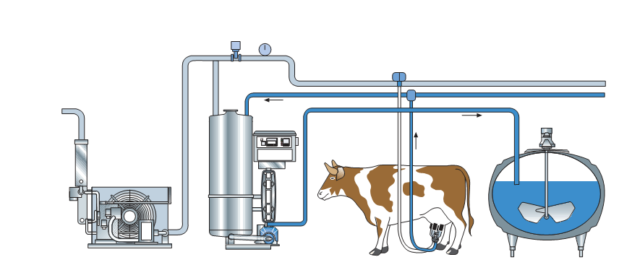
Makineli sağım

Slide 14
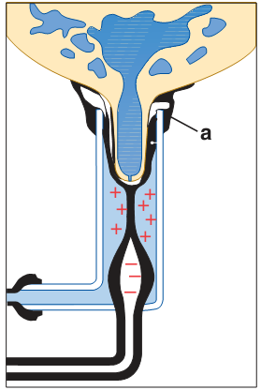
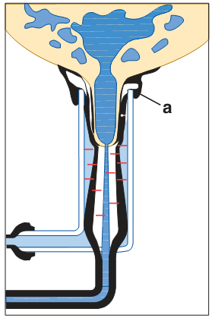
Makineli sağım
Masaj fazı Emme fazı

Slide 15
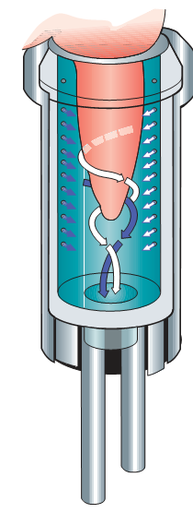
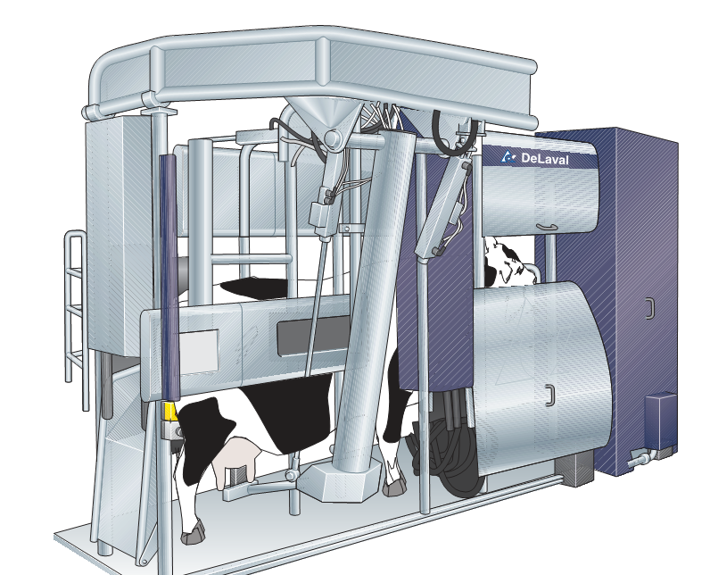
Makineli sağım
Meme başının sağıma hazırlığı
(temizlik ve ön süt atımı)

Slide 16
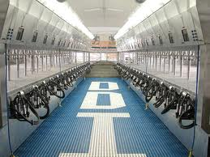
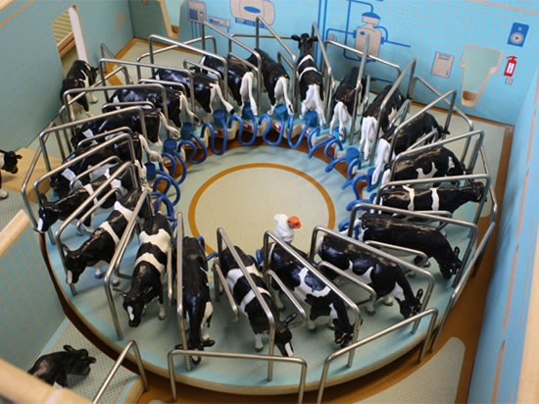
Sıralı sağım sistemi
Dönerli sağım sistemi

Slide 17
Çiftliklerde temiz ve kaliteli süt üretimi
Sağlıklı inek
Özenli yemleme
Temizlik
Mikrobiyel bulaşmaya karşı önlemler
Sütün soğutulması ve nakli

Slide 18
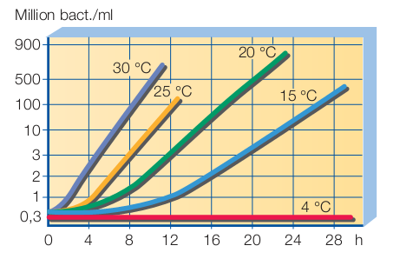
Sütün soğutulması

Slide 19
Sütün soğutulması
Tablo 1. Sütün bakteriyolojik yükü ile bekleme süresi ve sıcaklığı arasındaki ilişki.
Bekleme Süresi (saat) | Sütün Bakteri Yükü (kob ml⁻¹)¶
 | 15 °C | 25 °C | 36 °C
0 3 6 9 24 | 9.0x10³ 1.0x10⁴ 2.5x10⁴ 4.6x10⁴ 5.0x10⁵ | 9.0x10³ 1.8x10⁴ 1.7x10⁵ 1.0x10⁶ 5.7x10⁷ | 9.0x10³ 3.0x10⁵ 1.2x10⁷ 3.5x10⁷ 8.0x10⁸
¶ kob ml⁻¹ : 1 ml sütte koloni oluşturan bakteri.

Slide 20
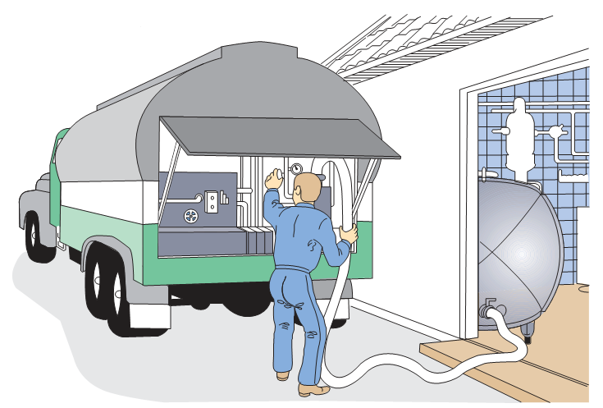
Sütün nakli (tanker ile)

Slide 21
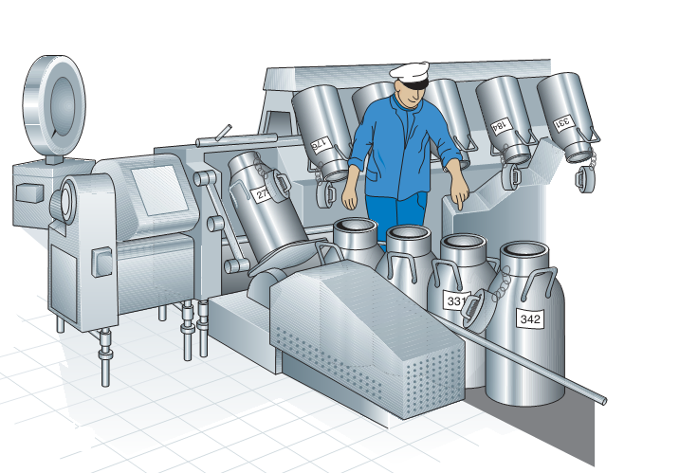
Sütün nakli (güğüm ile)

